Slide 1

Montée de version Windows

Slide 2


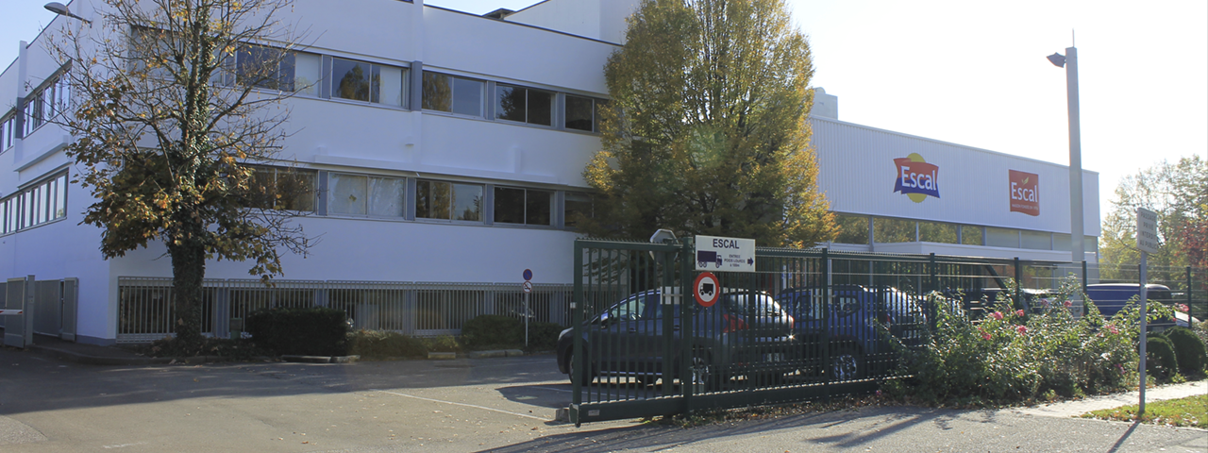
Groupe Escal Escargots d'Alsace SA
Nombre de personne: 300 personnes
Agroalimentaire spécialisé dans les produits surgelés
Port du Rhin
Bâtiment : 12 000 m²

Slide 3
Projet
Montée de version du système d’exploitation Windows pour
  mettre à niveau tous les PC du site
  meilleur performance des PC
  améliorer la sécurité des PC et des données
  pouvoir installer des nouveaux logiciels
  Garantir la compatibilité de l’ensemble

Slide 4

Système d’exploitation Windows 10
Organisation de la montée de version
  Inventaire des PC en Windows XP, 7 et 8
  Information des personnes concernées sur la montée de version
  Planning de montée de version poste par poste
  application du planning
  Vérification de la compatibilité générale

Slide 5



Montée de version final

